Slide 1
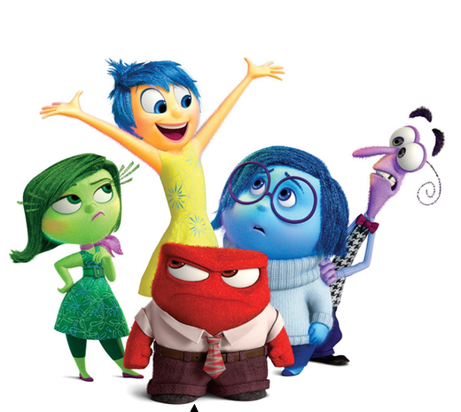
LIMBIKUS RENDSZER, ahol az érzelmek születnek
Joy
Sadness
Fear
Disguest
Dr. Bódi Ildikó
Semmelweis Egyetem,Anatómiai, Szövet- és Fejlődéstani Intézet
2019. November 28.
Angry

Slide 2
Limbikus funkciók
Érzelmek feldolgozása, emocionális válaszreakciók
Ösztönös viselkedések kivitelezése, pl. fajfenntartás,
szexuális és anyai viselkedések
A vegetatív és endokrin idegrendszer legfelsőbb szabályozása
Tanulás, és memóriafolyamatok
https://www.youtube.com/watch?v=s3gx0CPROgg&fbclid=IwAR0OJURlO414Pe7bVQfZIBhnpIL3pWw9dntNrllUub7OBv9M_MZVbl0SYbo

Slide 3
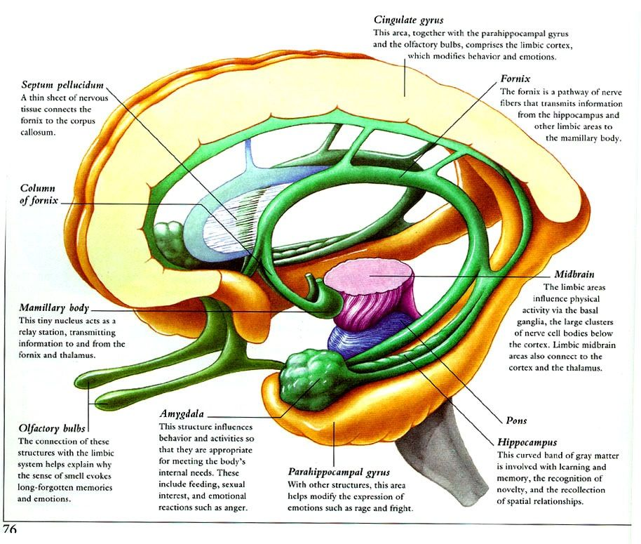

Slide 4
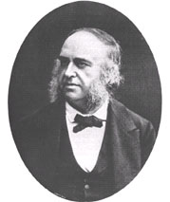
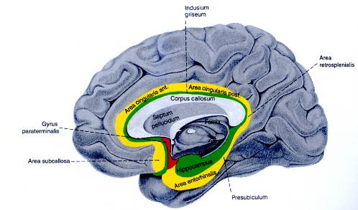
Limbikus rendszer = "széli rendszer"
"Limbikus lebeny" – gyűrű alakú corticális terület a hemispheriumok mediális felszínén:
-area parolfactoria
-uncus
-gyrus subcallosus
-gyrus parahippocampalis
-hippocampus
-gyrus cinguli ("limbic gyrus")
Pierre Paul Broca (1824-1880)

Slide 5
Agykérgi területek
gyrus cinguli
gyrus subcallosus
prefrontális kortikális áreák – frontális lebeny legelülső része (motoros áreák előtt)
hippocampus formatio
hippocampus
gyrus dentatus
subiculum - pre/parasubiculum
gyrus parahippocampalis
cortex piriformis – a g. parahippocampalis elülső része, beleértve az uncus,stria olf. lat
cortex entorhinalis – g. parahippocampalis
Subcorticalis limbikus területek
Diencephalon habenula
corpus mamillare (hypothalamus)
nuclei thalamici anteriores (limbic thalamus)
Telencephalon bulbus olfactorius
nucleus olfactorius anterior
nucleus of the lateral olfactory tract
septum
nucleus tractus diagonalis
nucleus accumbens (ventral striatum)
amygdala
nucleus stria terminalis
Mesencephalon n. interpeduncularis, n. raphe dorsalis et medianus
nucleus tegmentalis ventralis, subst. grisea centr.
Limbikus rendszer részei

Slide 6
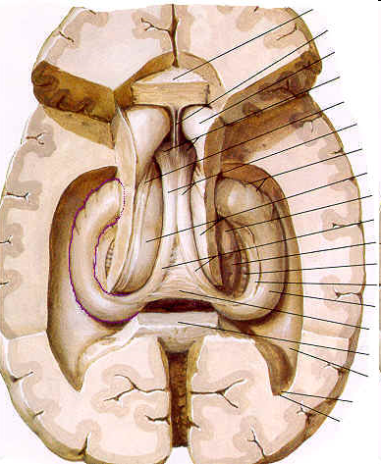
Hippocampalis formáció:hippocampus,gyrus dentatus, subiculum
Corticális afferens:
-a laterális entorhinalis áreából (fasciculus perforans)- glutamáterg
-entorhinális área a primér olfactory centrumból, az amygdalából kap
-a hippocampus és a gyrus dentátus stratum molecularéjában végződnek
-granuláris sejtek aktiválódnak – ezek moharostjaikkal aktiválják a CA3 pyramis
sejtjeit – ezek a Schäfer collaterálisokon keresztül aktíválják CA1 mező pyramis
sejtjeit (trisynaptic excitatory pathway)
-ellenoldali hippocampusból a fornixon keresztül (commissura hippocampi) a
pyramissejtek basális dendritjeihez
-gyrus cinguli felől a hippocampus kamra felöli fehérállományában

Slide 7
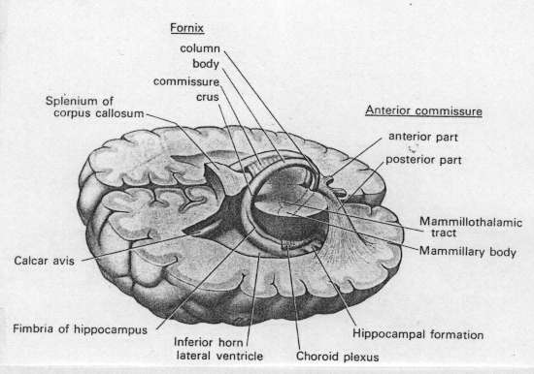
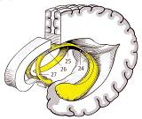
Hippocampalis formáció:hippocampus,gyrus dentatus, subiculum
Subcorticális afferens:
-mediális septális magok (cholinerg), hátsó hypothalamus, amygdala, ventral tegmental area,
raphe nuclei, locus coeruleus, thalamus elülső és lateralis dorsális magcsoprtjai
Corticális efferens:
-CA1, CA2, CA3-as áreákból a subiculum és az entorhinális área felé
-CA3-ból a septum lateralis magcsoprtjához
-CA1-ből corpus mamillare és thalamus elülső magvai
Funkcionális aspektusok:
-tanulás, stress, szenvedélybetegség, éberségi állapot

Slide 8
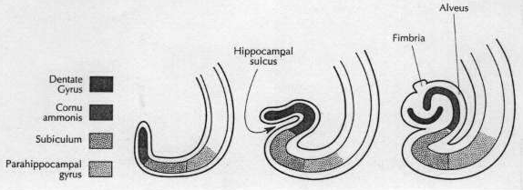
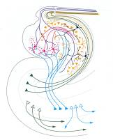
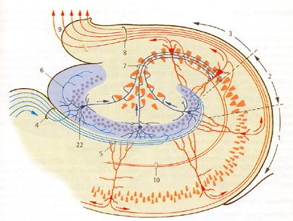
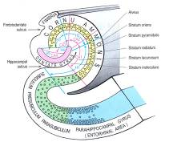
Hippocampalis formáció:hippocampus,gyrus dentatus, subiculum

Slide 9
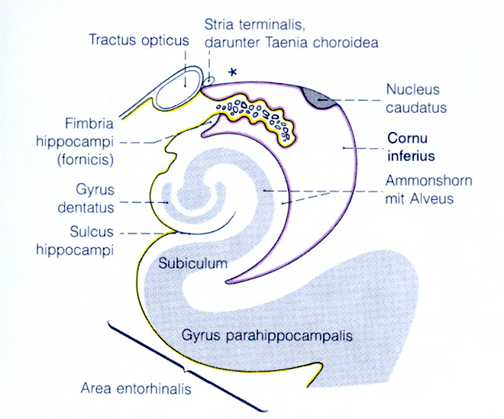
Sulcus fimbriodentatus
B
Sulcus collateralis

Slide 10
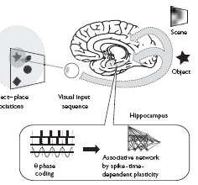
Hippocampus és az epizódikus memória
Hippocampus fontos agyi régió
-az epizódikus memória (mi–hol-mikor) kialakulásában („object-place memory”) – egy specifikus dolog („object”)
társítva egy egyedi alkalommal („place”)
-a vizsgálatban résztvevőknek meg kellett jegyezni 2-dimenziós alakzatok elrendezését, majd rövid
idő múlva vissza kellett emlékezni az elrendezésre
A rövidtávú emlék kialakulásakor theta ritmus figyelhető meg a hippocampusban
EEG théta oscilláció fokozódik a sikeres emlékfelidézéskor is
-a théta oscilláció nem lokalizált idegi folyamat, hanem az enthorhinális-hippocampális hálózatban terjed
-bizonyos hippocampus sejtek preferált pozicióban tüzelnek :
„place cells” „in place field”
-a pozíció a környező térben precízen megjelenített a sejt populációban tüzelő „place” sejtek által
-az aktív „place sejtek” populációja folyamatosan változik a környezetben való mozgás során

Slide 11
PAPEZ GYŰRŰ

Slide 12
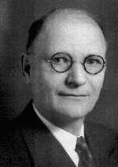
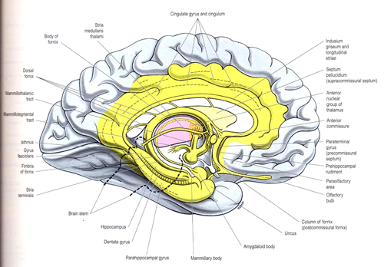
Papez feltételezte először (1937) a limbikus lebeny kapcsolatát a viselkedéssel és az emóciókkal. Elsőként állította, hogy az emóciónális és motivációs aktivitás strukturális alapokhoz köthetők.
Papez feltételezte, hogy gyrus cingulit és a hippocampust a hypothalamussal és az elülső thalamikus magvakkal (limbic thalamus) pályák kapcsolják össze: Papez-féle gyűrű (kör). Ezeken a kapcsolatokon alakul ki az érzelmi állapot, annak a corticális megélése, kifejeződése.
A limbikus lebenyhez subcorticális struktúrák kapcsolódnak:
James Papez
(1883-1958)
Corpus mamillare
Ncll. thalami
Ncll.habenularis med. et lat.

Slide 13
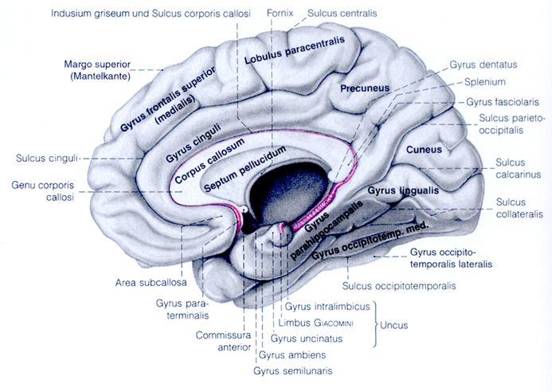

Slide 14
Papez gyűrű
Elsődleges neuron helye: hippocampus (subiculum)
Lefutása:
fornix- corpora mamillaria (másodlagos neuron)
fasciculus mamillothalamicus nuclei anteriores thalami (harmadlagos neuron)
thalamocorticalis projekció a crus anterior capsulae internae-ben- gyrus cinguli (negyedleges neuron)
cingulum- entorhinalis kéreg (ötödik neuron) - alveus és perforáns pálya- hippocampus.
!!! Nincs kereszteződés, de a két hippocampus összeköttetésben áll egymással – comissura fornicis !!!
Végződés: a perforáns pálya a gyrus dentatus granuláris sejtein, a subiculumban,
illetve a hippocampus mindegyik sejtrétegében (CA1-4), az alveus pálya az alveus hippocampiban.
Dr. Horváth

Slide 15
Papez gyűrű
Funkció:
az epizódikus memóriában (idő, helyszínek, kontextusok, emóciók)
rövid távú memória rögzítése
memóriakonszolidáció (a rövid távú memórianyomokból hosszú távú emlékekké való rögzítése –
alvás, pihenés, evés közben)
A hippocympus és az entorhinális kéreg összeköttetését a cingulum posterior adja, ugyanakkor
a cingulum anterior területe fontos átkapcsoló állomás a thalamus ventralis posteromedialis
és lateralis magcsoportja és az emociók kialakításában résztvevő frontalis területek között.
A cingulum hátsó részének károsodása esetén kognitív zavarok (memória zavar) lépnek fel, míg az elülső rész károsodása esetén túlzott negatív reakciók kiváltása (pl.:kényszerbetegségek, depresszió).
Dr. Horváth

Slide 16
Klinikai jelentőség
Alzheimer kór esetén a hippocampus és kapcsolatrendszerének működészavara:
Nem képes tárolni az új emlékeket – rövid távú memória sérülés
Térbeli tájékozüdás zavar, eltévednak
Hippocampus akut károsodása során sem az emlék raktározása nem lehetséges, sem pedig a tanulási folymatok.
CO mérgezés, vagy kóros B1-vitamin hiány esetén corpus mammilare degeneráció, ami a Papez kör működésének teljességét zavarja
Dr. Horváth

Slide 17
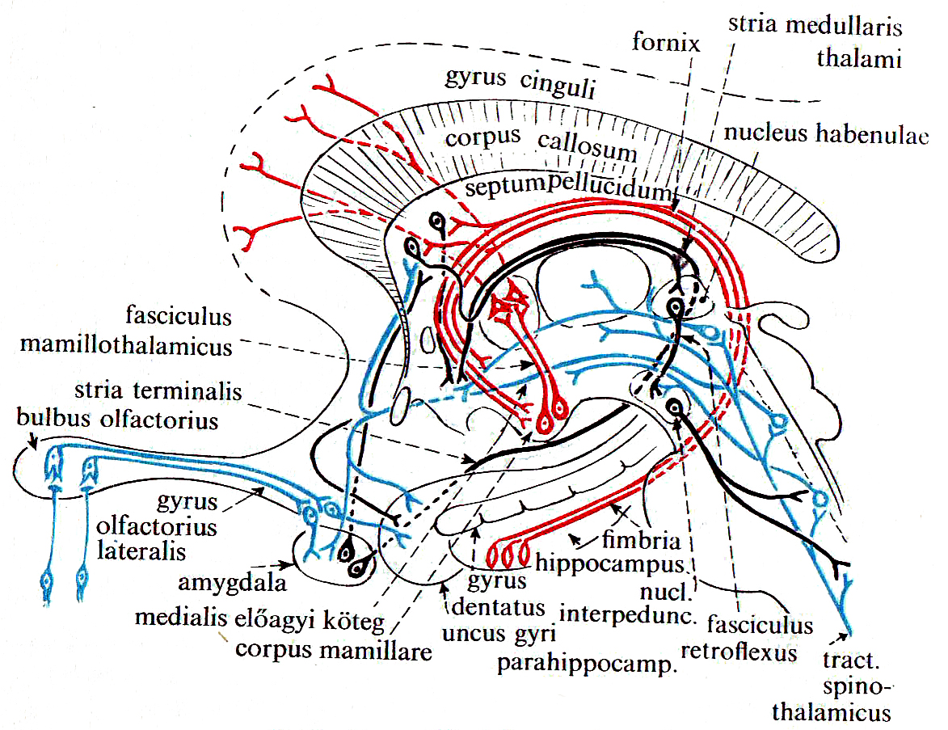
limbikus rendszer összeköttetéseinek vázlata:
afferentáció
nucl. ant. thalami

Slide 18
limbikus rendszer összeköttetéseinek vázlata:
Papez gyűrű
nucl. ant. thalami

Slide 19
Stria terminalis
Kezdet (elsődleges neuron helye): nuclei cortiocmedialis corporis amygdaloideum.
Lefutás: a thalamus lateralis ventricularis felszínén fut a vena thalamostriataval- nuclei septalis és hypothalamus (másodlagos neuronok).
Kereszteződés: nem kereszteződik.
Végződés: axonjai a hypothalamus (nucleus ventromedialis) és nuclei septalis területén végződnek (nucleus accumbens).
Funkció: emociók feldolgozásában, a félelem, agresszió, szorongás, kötődés és addikció kialakításában játszik szerepet
A nucleus accumbensbe történő projekció aktiválódása növeli a motivációs drive-ot és a dopamin felszabadulást (pl. félelemhez kötött örömérzet és ehhez kapcsolódó addiktív magatartás kialakulása).
Dr. Horváth

Slide 20
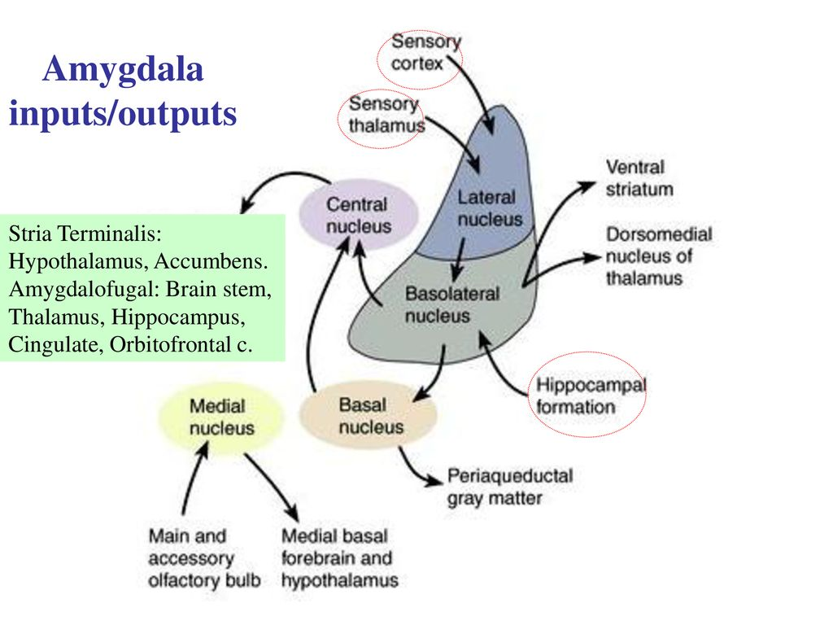

Slide 21
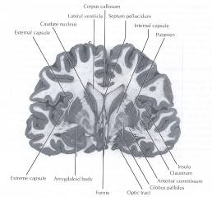
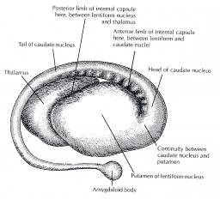
Amygdala
Fontos szerepe van:
-emocionális folyamatok
-kritikus szerep a stresszhatás közvetítésében a hippocampus-függő
memória-folyamatokban – amygdalo-hippocampális interakció
A vegetatív idegrendszeri válaszok modulálása
-a hypothalamikus aktivitás modulálása révén
-reflexes a test aktuális állapotának megfelelően
-a vegetatív idegrendszeri központokba sugárzó pályák révén megváltoztatja a vegetatív idegrendszeri funkciókat a tanult és múltbeli tapasztalat alapján

Slide 22
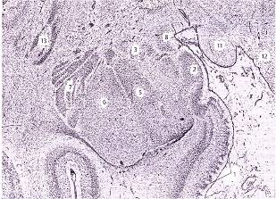
Basolaterális magok (fiatalabb)
-kiterjedt reciprok kapcsolat: sensoros asszociációs cortex (parietal, temporal), lobus frontalis
-kapcsolat a ventralis striatummal (putamen, és n. caudatus ventrális része
n. accumbens, Meynert-féle n. basalis, dorsalis thalamus
-rostok bulbus olfactoriusból, entorhinalis cortex, gyrus cinguli, area subcallosa
Corticomediális magok (ősibb)
-leszálló pálya a n. dorsalis n.vagi-hoz, agytörzsi légző és cardiovasculáris centrumokhoz, locus coeruleus, n. raphe dorsalis, ventral tegmental nucleus
-peptiderg neuronok (enkephalin, CRH, somatostatin, cholecystokinin)
-HYPOTHALAMUS – tractus amygdalohypothalamicus ventralis + stria terminalis - reciprok

Slide 23
Amygdala
Afferensek
  Stria olfactoria lat.
  Ventralis amygdalofugális pályák
  Stria terminalis
  Temporalis lebeny
Efferensek
  Ventral amygdalofugális pályák
  Stria terminalis
  Hippocampus
  Entorhinális kéreg
  Nucleus dorsomedialis thalami

Slide 24
Az amygdala pályái
Direkt összeköttetések
  Hippocampus
  Entorhinalis cortex
  Thalamus, nucleus dorsomedialis
  Agytörzs
Ventralis amygdalofugalis pálya
  Nucleus accumbens septi
  Globus pallidus, ventralis striatum
  Nucleus olfactorius anterior
  Gyrus cinguli első rész
  Septum
  Hypothalamus
Stria terminalis
  Septalis area
  Hypothalamus
  Habenula
  Ellenkező oldali amygdala

Slide 25
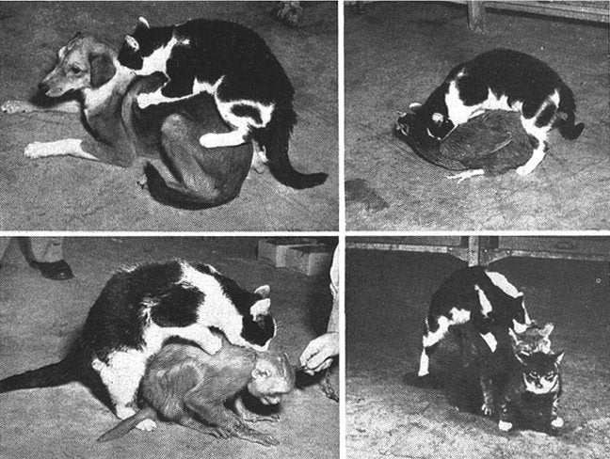
Klinikai relevancia:
károsodása esetén:
félelemérzet elvesztése, amely csökkent emocionális diverzitással, fokozott szexuális vággyal (hypersexualitás) és orális tendenciával párosul (hyperoralitás: inadekvát tárgyak szájba vétele).
Bilaterális károsodásában előfordul a félelem érzetének teljes elvesztése.
Klüver- Bucy szindróma,
Dr. Horváth

Slide 26
Amygdalofugalis köteg
Kezdet (elsődleges neuron helye): nucleus centralis et nucleus basolateralis corporis amygdaloideum.
Lefutás: nuclei septalis, thalamus, hypothalamus, mesencephalon (másodlagos neuronok).
Kereszteződés: nem kereszteződik.
Végződés rostrocaudalis axonok: nucleus accumbens, nucleus dorsomedialis thalami, nuclei lateralis hypothalami, substantia grisea centralis mesencephali.
Dr. Horváth

Slide 27
Amygdalofugalis köteg
részt vesznek a szenzoros információra adott gyors félelmi, hormonális és stressz reakcióban
A mesencephalicus összeköttetés révén a félelmi reakciókban modulálja a fájdalom érzékelését
Klinikai relevancia:
A pályarendszer túlzott aktivációja szerepet játszik a fokozott elkerülő magatartással járó pszichiátria betegségekben (pl. kényszerbetegségek).
Dr. Horváth

Slide 28
Stria medullaris
Kezdet (elsődleges neuron helye): nuclei septalis.
Lefutás: a thalamus medialis ventricularis felszínén fut- nuclei habenularis és nucleus thalamus (másodlagos neuronok).
Kereszteződés: nem kereszteződik.
Végződés: nuclei habenularis és nucleus dorsomedialis thalami.
Funkció: A viselkedési minta tanulás, fájdalomérzés, stressz válasz szabályozás és alvás-ébrenlét reguláció fontos pályarendszere.
Összeköttetésben áll a bazális ganglionokkal, mely kapcsolata a motoros tanulásban jelentős.
Fájdalmas inger jövőbeli elkerülése, stresszhelyzetek
A rendszer kóros működése kimutatható major depresszióban szenvedő betegeknél
Dr. Horváth

Slide 29
Medialis előagyi köteg
Kezdet (elsődleges neuron helye): nuclei septalis (elsődlegesen a nucleus basalis) és nuclei ventrales tegmentales (az axonok rostro-caudalisan és caudo-rostralis irányban is haladnak).
Lefutás rostrocaudalisan: nuclei septalis (elsődleges neuron)- medialis hypothalamus (másodlagos neuron)- tegmentum mesencephali- pons- medulla oblongata;
lefutás caudorostralisan (ún. mesolimbicus projekció): nuclei ventrales tegmentales (elsődleges neuron)- nuclei septalis (másodlagos neuron)
Kereszteződés: nem kereszteződik.
Végződés rostrocaudalis axonok: agytörzs formatio reticularisának neurotranszmitter termelő magcsoportjai (harmadlagos neuronok- pl. subtantia nigra, nuclei raphe).
Végződés caudorostralis axonok: nucleus accumbens (másodlagos neuron).
Dr. Horváth

Slide 30
Medialis előagyi köteg
Funkció: a rostrocaudalis projekció legfontosabb funkciója a limbicus apparátus acetilkolinnal való ellátása, illetve az agytörzsi formatio reticularis révén az autonóm funkciók kontrollja.
Az acetilkolin a memóriafolyamatok, illetve a paraszimpatikus szabályozás centrális neurotranszmittere.
A caudorostralis projekció (mesolimbicus) főként dopaminerg, az agyi jutalmazó rendszer legfontosabb pályája. Kellemes ingerek (pl. étkezés, folyadék bevitel, szexuális aktivitás, élvezeti szerek) megnövelhetik a tegmentalis neuronok dopamin termelését, amely a nucleus accumbens területén dopamin hatáshoz vezet, amelyhez szubjektív örömérzet párosul.
Fontos szerepe van a motivációban és kognitív folyamatokban
Dr. Horváth

Slide 31
Medialis előagyi köteg
Klinikai relevancia:
a rostrocaudalis rostozat degenerációja az Alzheimer-betegség korai következménye
A kolinerg deficit tanulási és memóriazavarokhoz vezet. nucleus basalis pusztulása
Jelenleg gyógyíthatatlan
a mediális előagyi köteg pusztulása miatt mind a hypothalamus működése, mind az agytörzsi paraszimpatikus szabályozás zavart szenved
Dr. Horváth

Slide 32
Medialis előagyi köteg
Kokain, nikotin hatására jelentős mennyiségű dopamin szabadul fel, amely stimulálja a nucleus accumbenst, így a használó újból át akarja élni a kellemes élményt. folyamatos használat mellett a dopamin termelődése csökken és az axonok degenerálódnak, így a korábbi hatás egyre nehezebben és egyre növekvő dózisokkal érhető csak el.
örömérzet képességének elvesztése (anhedónia )
A pálya csökkent aktivitása feltételezhetően szerepet játszik a depresszió és a skizofrénia úgynevezett negatív tüneteinek (pl. az örömérzet, a szociális érdeklődés, a motoros aktivitás csökkenése) kialakulásában is. Jelenleg ígéretes kiegészítő terápiás irány lehet a mediális előagyi köteg elektromos stimulációja depresszióban szenvedő betegeknél (ún. mély agyi stimuláció).
Dr. Horváth

Slide 33
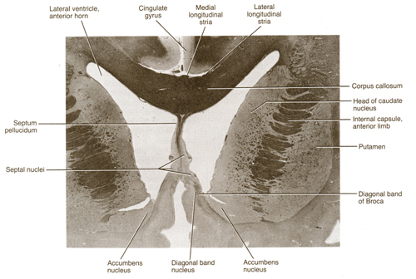
Nucleus accumbens (limbikus striatum)
Glutamáterg afferens pályák a n. accumbenshez
-basolaterális amygdalából
-hippocampusból
- mediális prefrontális cortexből
-ezek normálisan gátolják jutalmazást
hajszóló viselkedést
N. accumbensből efferens - a ventrális pallidumba – ami valószínüleg a célvezérelt viselkedés motoros végrehajtásáért felelős
N. accumbens a limbikus és motoros rendszerek összekapcsolója

Slide 34
N. accumbens szerepet játszik:
-motivált, célvezérelt viselkedésben
-szenvedélybetegségben megszállott kábítószer hajszolás
Különböző kábítószerek „reward” rendszere hasonló struktúrákhoz kötöttek:
mesocorticolimbikus dopaminerg rendszer
(a mediális előagyi kötegben a gyrus cingulihoz és prefrontális cortexhez)

Slide 35
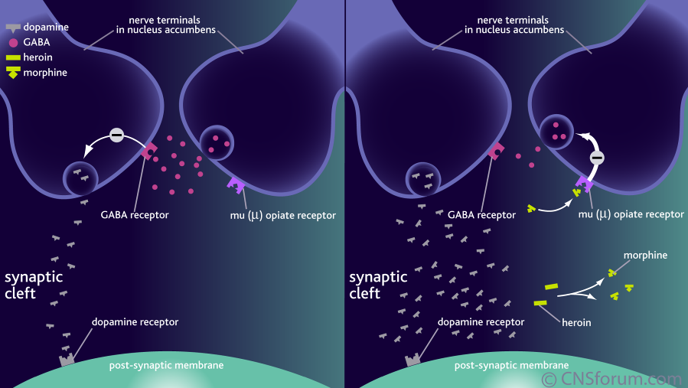
A jutalmazó ( „award” ) rendszer változása heroin használó szenvedélybetegekben
dopaminerg
terminális
GABA (gátló) terminális
,A heroin módosítja a dopamin felszabadulást a n.accumbens és a ventralis tegmentális áreában (limbic midbrain). A heroin morphinná konvertálódik, ami erős mu opiát receptor agonista – gátolja a GABA release-t, így a dopamin release felszabadul a gátlás alól – nagy mennyiségű dopamin a postsynaptikus membránt aktivált állapotban tartja – EUFÓRIA érzés
Feltehetőleg a viselkedési változás szenvedélybetegségben: a tanulással és memória kialakulással synonim folyamatok.
A kábítószerfüggőség azonos interneuronális kapcsolatokat használ, mint a tanulás és memória

Slide 36
Tractus tuberoinfundibularis
Kezdet (elsődleges neuron helye): nuclei ventrales tegmentales.
Lefutás: hypothalamus nucleus arcuatus (másodlagos neuron)- eminencia mediana (harmadlagos neuron)
Kereszteződés: nem kereszteződik
Végződés: prolaktin termelő hypophysealis neuronok.
Funkció: dopaminerg pályarendszer, amely a hypothalamuson keresztül gátolja a prolaktin termelő sejtek aktivitását.
Dr. Horváth

Slide 37
Tractus tuberoinfundibularis
Dr. Horváth
Klinikai relevancia:
a pályarendszer károsodásakor a prolaktin felszabadulása nem kontrollált, így a hyperprolactinaemia tüneteit láthatjuk (pl. férfiak esetében az emlő glandularis szövetének felszaporodása- ún. gynecomastia, nők esetében menstruációs ciklus zavarok, mindkét nem esetében az emlők rendellenes tejtermelése- ún. galactorrhea vagy szexuális diszfunkciók).
Horváth A.

Slide 38
A dopamin mennyiségét növelve például Parkinson-kór terápiájában, a nigrostriatalis kör túlaktiválása miatt túlmozgások alakulhatnak ki, míg a mesolimbicus-mesokortikális aktiváció miatt akár hallucinációk is jelentkezhetnek. Amennyiben a dopamin ellen ható szereket használunk (pl. skizofrénia terápiája), úgy Parkinson-szindrómát idézhetünk elő a nigrostriatalis rendszer dopaminhiánya miatt vagy fertilitási zavarokat, emlőváladékozást a tuberoinfundibularis prolaktin gátlás elégtelensége kapcsán.
Dr. Horváth

Slide 39
Fasciculus longitudinalis dorsalis
Kezdet (elsődleges neuron helye): agytörzs visceroszenzoros magcsoportjai (nuclei parabrachialis és nucleus tractus solitarii) és hypothalamis nucleus paraventricularis, supraopticus, periventricularis (az axonok rostro-caudalisan és caudo-rostralis irányban is haladnak).
Lefutás rostrocaudalisan: hypothalamus (elsődleges neuron)- agytörzs formatio reticularis autonóm központjai, agytörzs paraszimpatikus magjai, gerincvelő autonóm neuronjai (másodlagos neuronok);
Lefutás caudorostralisan: agytörzsi viscerosensoros magok- hypothalamus (másodlagos neuron)
Kereszteződés: nem kereszteződik.
Végződés rostrocaudalis axonok: nyúltvelő vasomotor és respiratoros centrum, hídi légzőközpont, substantia grisea centralis, nucleus salivatorius superioris et inferioris, nucleus dorsalis nervi vagi, medulla spinalis thoracolumbaris praeganglionaris szimpatikus neuronjai és sacralis praeganglionaris paraszimpatikus neuronjai (másodlagos neuronok);
Végződés caudorostralis axonok: hypothalamus posterior és lateralis magcsoportjai (másodlagos neuron)
Dr. Horváth

Slide 40
Horner-szindróma
Azonos oldali szűk pupilla, melnyek oka a musculus dilatator pupillae működésének kiesése a szemhéj csüng (ptosis) a tarsalis izmok beidegzésének hiányában.
A szemgolyó mélyen ül az orbitában (enopthalmus) a musculus orbitalis elégtelen működése kapcsán.
A triász mellett gyakori az arc verejtékmirigyeinek csökkent működése is (anhydrosis).
Dr. Horváth

Slide 41
https://www.youtube.com/watch?v=yfR4dzjGKJs

Slide 42
Felhasznált Irodalom:
www.repetico.de
http://teaching.thehumanbrain.info/neuroanatomie.php?kap=16
http://otszonline.hu/cikk/szag__es_izerzekelesi_zavarok_az_alapellatasban
http://viamedici.thieme.de

